Slide 1
МЕДИЦИНСКИЕ ИНФОРМАЦИОННЫЕ СИСТЕМЫ
Опыт интеграции с системами РЕГИЗ:
ЭМК Петербуржца
УО и АИС ИНФОРМ МП
РСЗПВ
ОДЛИ
Алексей Богданов
Исполнительный директор
ООО «Решение»
Опыт интеграции с системами РЕГИСЗ: ИЭМК Петербуржца, УО и АИС ИНФОРМ МП, РСЗПВ, ОДЛИ
МИС «Ариадна» - новые возможности и опыт применения
«Кортъярд Марриотт Васильевский», г. Санкт-Петербург, 26 сентября 2018

Slide 2
МЕДИЦИНСКИЕ ИНФОРМАЦИОННЫЕ СИСТЕМЫ
РЕГИЗ и интеграционная шина сегодня. Взгляд изнутри.

Slide 3
МЕДИЦИНСКИЕ ИНФОРМАЦИОННЫЕ СИСТЕМЫ
Обязательные региональные информационные
сервисы, поддерживаемые МИС
Запись на прием к врачу через порталы самозаписи, ГосУслуги, ЦТО, инфоматы, мобильное приложение
Региональная иЭМК (обмен статистическими данными и записями электронной медицинской карты с центральным хранилищем)
Управление очередями пациентов (госпитализации, консультации,
исследования, и т.д.)
Обмен данными лабораторных исследований на региональном уровне

Slide 4
МЕДИЦИНСКИЕ ИНФОРМАЦИОННЫЕ СИСТЕМЫ
Электронная мед.карта Петербуржца
(Распоряжение №88-р от 21.02.2018)
Обязательные региональные информационные
сервисы, поддерживаемые МИС
ФЭР
Запись на прием к врачу через порталы самозаписи, ГосУслуги, ЦТО, инфоматы, мобильное приложение
Региональная иЭМК (обмен статистическими данными и записями электронной медицинской карты с центральным хранилищем)
иЭМК
УО
РЕГИЗ
Управление очередями пациентов (госпитализации, консультации,
исследования, и т.д.)
Обмен данными лабораторных исследований на региональном уровне
ОДЛИ

Slide 5
МЕДИЦИНСКИЕ ИНФОРМАЦИОННЫЕ СИСТЕМЫ
Как оценивать и контролировать уровень информатизации в МО и исполнение распоряжений Комитета?

Slide 6
МЕДИЦИНСКИЕ ИНФОРМАЦИОННЫЕ СИСТЕМЫ
Рейтинги МИАЦ по медицинским организациям
2018г – поворотный момент в оценке информатизации МО по качественным и количественным показателям подключения к ГИС РЕГИЗ. Расчет интегральных показателей.
МИАЦ ИАМ* (информационно-аналитический модуль) -
мощный инструмент для мониторинга передаваемых сведений в ГИС РЕГИЗ и оценки объемов и качества данных.
Частота обновления данных от нескольких часов до месяца.
*Доступ в ИАМ предоставляется по запросу в МИАЦ.

Slide 7
МЕДИЦИНСКИЕ ИНФОРМАЦИОННЫЕ СИСТЕМЫ
Какие показатели влияют на рейтинг МО?
Запись на прием к врачу (по площадкам)
Показатели: ЗВП1 + ЗПВ2, СНИЛС, Фед.код специальности, доступность сервиса
Стоимость: 3 балла
ОДЛИ направления + результаты
Показатели: передача направлений / передача результатов исследований
Стоимость: 1 балл + 3 балла
Управление очередями пациентов
Показатели: передача направлений
Стоимость: 2 балла
Интегрированная электронная медицинская карта
Показатели: передача медицинских документов
Стоимость: 10 баллов
Электронные листки нетрудоспособности
Показатели: передача сведений в ФСС
Стоимость: 1 балл

Slide 8
МЕДИЦИНСКИЕ ИНФОРМАЦИОННЫЕ СИСТЕМЫ
Подсистемы с собственным WEB-интерфейсом
Городской реестр карт маршрутизации с подозрением на ЗНО
Показатели: передача данных о движении пациентов в реестре
Стоимость: 1 балл
Льготное лекарственное обеспечение
Показатели: работа с подсистемой ЛЛО
Стоимость: 1 балл
Индивидуальная программа реабилитации и абилитации инвалидов
Показатели: отработка индивидуальных программ
Стоимость: 1 балл
Регистр медицинских работников Санкт-Петербурга
Показатели: ввод медицинских работников в регистр
Стоимость: 2 балла
Итого максимально возможное количество баллов: 25!

Slide 9
МЕДИЦИНСКИЕ ИНФОРМАЦИОННЫЕ СИСТЕМЫ
Как может контролировать информационный обмен сама медицинская организация?

Slide 10
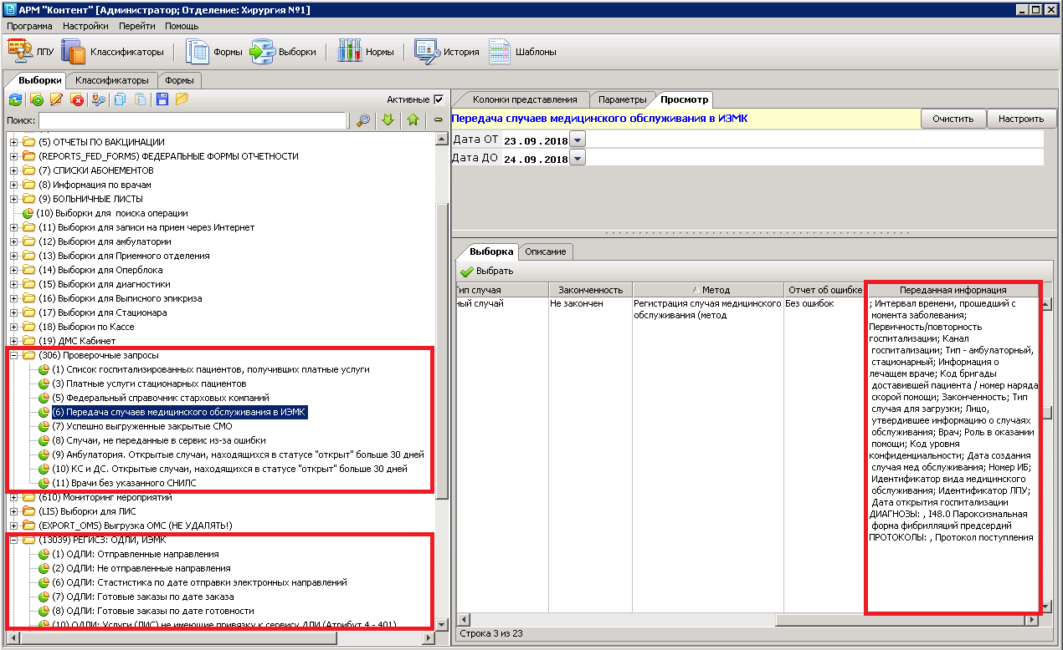
МЕДИЦИНСКИЕ ИНФОРМАЦИОННЫЕ СИСТЕМЫ
Инструменты самоконтроля в распоряжении МО
1. Служебные выборки в АРМ «Контент»

Slide 11
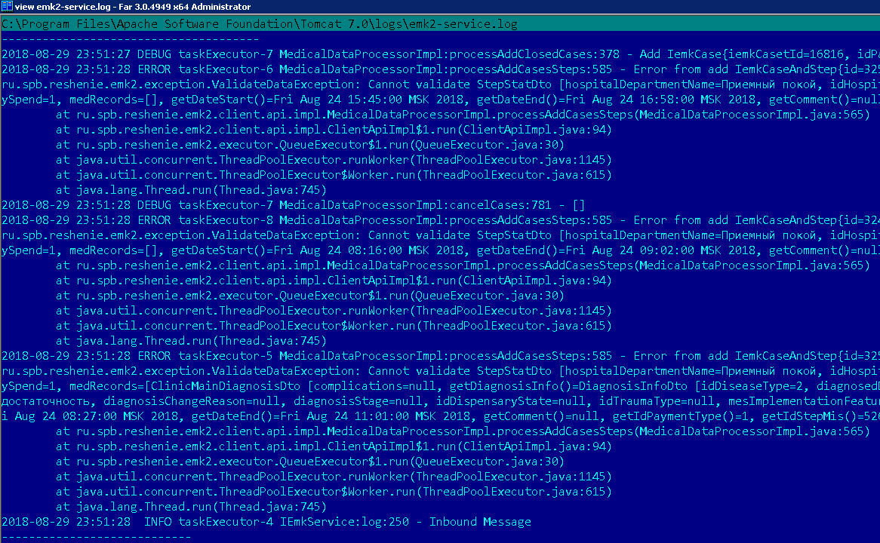
МЕДИЦИНСКИЕ ИНФОРМАЦИОННЫЕ СИСТЕМЫ
Инструменты самоконтроля в распоряжении МО
2. Глубокий анализ логов (журналов обмена) сервисов

Slide 12
МЕДИЦИНСКИЕ ИНФОРМАЦИОННЫЕ СИСТЕМЫ
Плановая госпитализация и управление очередями
ИНФОРМ-МП
РЕГИЗ.УО
Основные отличия:
РАЗНЫЕ СПРАВОЧНИКИ И САМИ СЕРВИСЫ
- Расписание выгружается на сам ресурс АИС
- Передача сводок о доступности свободных мест (замена почтового сервиса ТФОМС по 263-Приказу )
- Большинство МО осуществляет направления через сервис ТФОМС
- Расписание для записи работает аналогично ЗПВ (онлайн изменения)
- Возможность осуществлять направления на исследования (МРТ)
- Возможность для пациентов самостоятельно выбирать оптималь- ное время записи на прием

Slide 13
МЕДИЦИНСКИЕ ИНФОРМАЦИОННЫЕ СИСТЕМЫ
Стоит ли ждать интеграции или действовать сейчас?
Будем действовать!

Slide 14
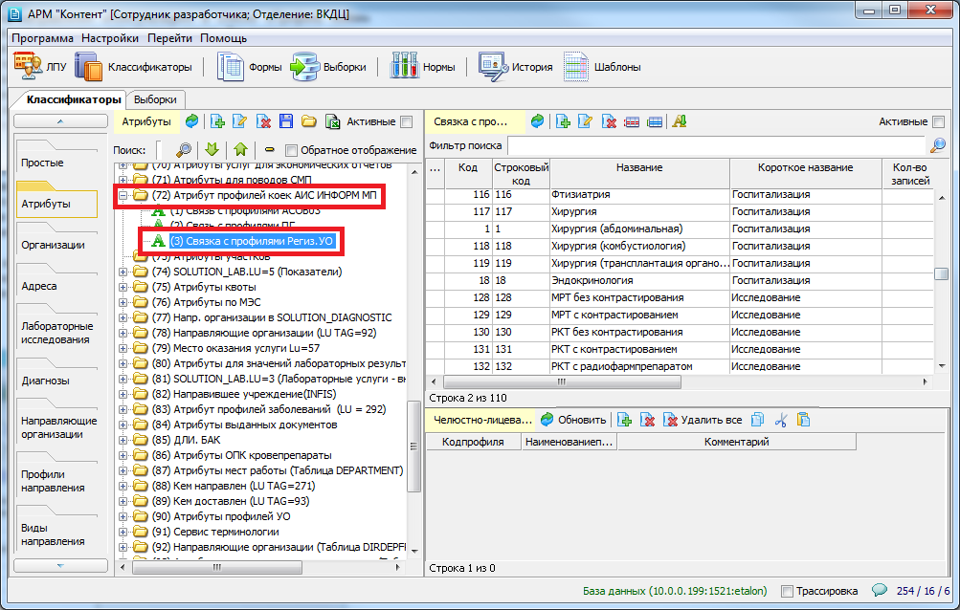
МЕДИЦИНСКИЕ ИНФОРМАЦИОННЫЕ СИСТЕМЫ
Добавлены механизмы связывания справочников РЕГИЗ.УО и
АИС ИНФОРМ-МП через служебные атрибуты

Slide 15
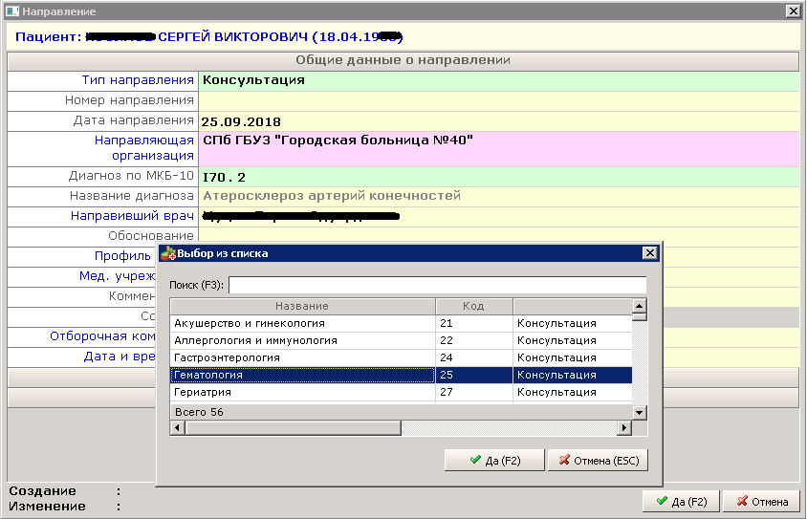
МЕДИЦИНСКИЕ ИНФОРМАЦИОННЫЕ СИСТЕМЫ
Пример работы с направлениями РЕГИЗ.УО на консультации

Slide 16
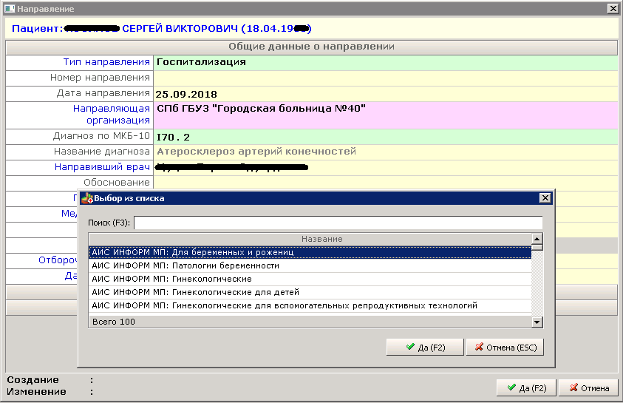
МЕДИЦИНСКИЕ ИНФОРМАЦИОННЫЕ СИСТЕМЫ
Пример работы с направлениями АИС ИНФОРМ-МП на госпитализации

Slide 17
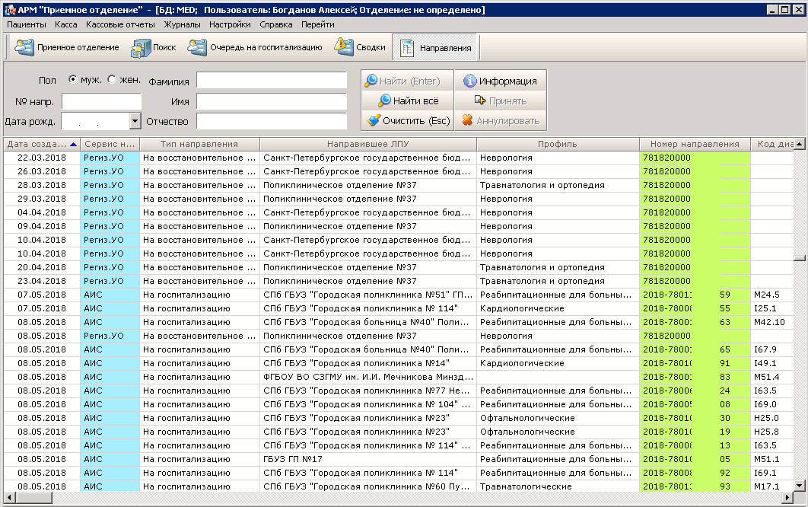
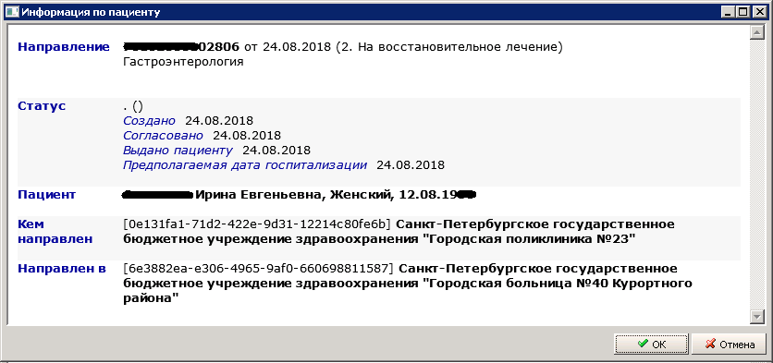
МЕДИЦИНСКИЕ ИНФОРМАЦИОННЫЕ СИСТЕМЫ
Сводное отображение данных из РЕГИЗ.УО и АИС ИНФОРМ-МП

Slide 18
МЕДИЦИНСКИЕ ИНФОРМАЦИОННЫЕ СИСТЕМЫ
Какие интеграции запланированы на 2018-2019гг.?
Обмен результатами диагностических исследований и PACSResult
ИПРА (реабилитация и абилитация инвалидов)
Городской реестр карт маршрутизации с подозрением на ЗНО
Льготное лекарственное обеспечение
Регистр медработников СПб

Slide 19
МЕДИЦИНСКИЕ ИНФОРМАЦИОННЫЕ СИСТЕМЫ
Благодарю за внимание!
Алексей Богданов
Исполнительный директор
ООО «Решение»
+7 (812) 33-77-0-77, +7 (921) 319-24-95
info@reshenie-soft.ru
Опыт интеграции с системами РЕГИСЗ: ИЭМК Петербуржца, УО и АИС ИНФОРМ МП, РСЗПВ, ОДЛИ
МИС «Ариадна» - новые возможности и опыт применения
«Кортъярд Марриотт Васильевский», г. Санкт-Петербург, 26 сентября 2018

